Slide 1
Modus Feedback
Обратная связь сотрудников
с понятным результатом
Решение для ООО «Модус Трейд»
Notes:
[0:00–0:20] Сотрудник первым замечает, что мешает работе. Modus Feedback помогает превратить это наблюдение в обращение с ответственным, сроком и результатом, который подтверждает сам сотрудник. Покажем это на рабочих сценариях для Модус Трейд. Примеры иллюстративные, не сведения о реальных инцидентах компании.

Slide 2
Проблема начинается с обычной смены
«Похожие коробки трудно различать.
Каждый раз приходится уточнять»
Сотрудник видит препятствие
Руководителю нужен результат
Но не знает, кому написать
и когда ждать ответа.
Кто отвечает? Какой срок?
Что изменилось после решения?
Иллюстративный рабочий сценарий для Модус Трейд
02
Notes:
[0:20–0:45] Представим обычную смену на складе. Похожие коробки трудно различать. Сотрудник спрашивает коллегу или пишет в чат, но сообщение само по себе не гарантирует решения. Нужны ответственный, понятный срок и проверка, стало ли лучше. Это сценарий из MVP_SPEC.md, не утверждение о реальном инциденте.

Slide 3
Голос сотрудника требует внимания
сотрудников в США полностью
согласны, что их мнение
учитывают на работе
27%
Сотруднику важно видеть,
что произошло с его обращением.
Gallup, февраль 2026. Исследование США, не данные Модус Трейд.
Источник: Employee Engagement Strategies for 2026, с. 2
03
Notes:
[0:45–1:05] Gallup: в феврале 2026 года лишь 27% сотрудников США полностью соглашались, что их мнение учитывают на работе. Остальные 73% включают все другие ответы: нельзя говорить, что всех этих людей игнорируют. Мы не переносим показатель на Модус Трейд и не обещаем изменить вовлечённость одним приложением. Источник: Gallup, Employee Engagement Strategies for 2026, страница 2. https://www.gallup.com/file/workplace/704108/Employee%20Engagement%20Strategies%20for%202026.pdf

Slide 4
Полный цикл работы с обращением
01
Сотрудник сообщает
Проблема или идея через сайт, бот или Mini App
02
Координатор назначает
У обращения появляется ответственный
03
Ответственный действует
Срок, уточнения, решение или эксперимент
04
Команда фиксирует результат
Что изменили и какие измерения получили
05
Автор подтверждает
Помогло: закрытие. Проблема осталась: доработка
04
Notes:
[1:05–1:30] Основа продукта: единый цикл. Сотрудник отправляет обращение. Координатор назначает ответственного. Тот устанавливает срок и выполняет действие, при необходимости проверяет идею экспериментом. Результат оценивает автор. Если проблема осталась, обращение возвращается в работу. Сайт, бот и Mini App используют общие данные. Источник: MVP_SPEC.md, разделы 3–10.

Slide 5
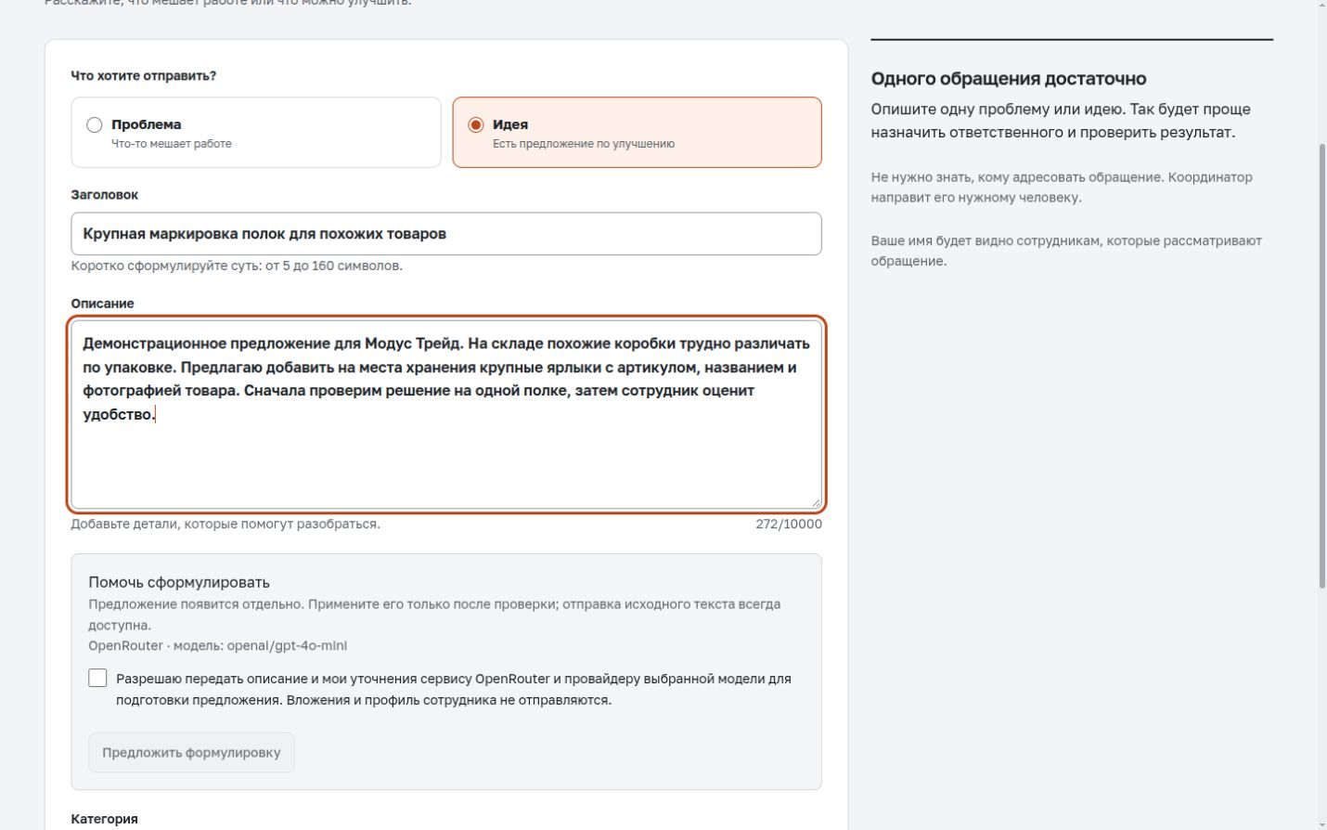
Сотруднику достаточно описать ситуацию
Своими словами
Текст и фото
через удобный канал
ИИ помогает уточнить
и сформулировать.
Автор проверяет текст
перед отправкой.
05
Notes:
[1:30–1:55] Сотруднику не нужно составлять служебную записку и знать ответственного. Он описывает ситуацию и при необходимости прикладывает фото. ИИ предлагает формулировку и до двух уточняющих вопросов. Исходный текст сохраняется. Применение предлагает автор, отправка без ИИ доступна. На экране фактический скриншот приложения с синтетическим обращением. Источники: MVP_SPEC.md, разделы 5–7, 9.1; artifacts/demo-video/screens/02-form.png. Реальная модель запущена по DEVELOPMENT_PROGRESS.md.

Slide 6

Ответственность и сроки видны в очереди
Кто отвечает
Координатор
назначает сотрудника.
Когда будет ответ
Сроки и просрочки
видны в очереди.
Перенос требует причины.
06
Notes:
[1:55–2:20] Координатор видит обращения без ответственного и просрочки. Назначает человека, а ответственный фиксирует дату следующего ответа. Если срок меняется, автор видит объяснение в истории. Это создаёт проверяемый след работы. На скриншоте учебные данные: счётчики не показатели компании. Источники: MVP_SPEC.md, разделы 8, 10; artifacts/demo-video/screens/05-queue.png.

Slide 7
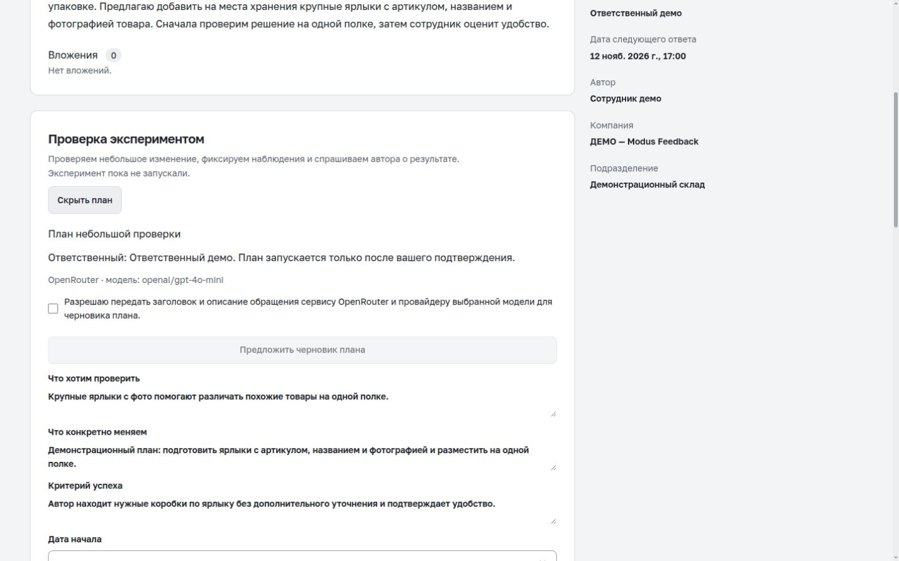
Идею можно проверить на одной полке
Изменение
Крупный ярлык с артикулом,
названием и фото товара
Небольшая проверка
Одна полка, одна смена.
Фиксируем время поиска
и ошибки до и после.
Рабочий пример. План и критерий утверждает ответственный.
07
Notes:
[2:20–2:45] Вместо изменения всего склада сразу можно проверить крупную маркировку на одной полке. Ответственный задаёт гипотезу, конкретное изменение, срок и критерий успеха. Для измерений нужны сопоставимые задания и условия. ИИ может предложить черновик, но решение принимает человек. В самом демосценарии количественная экономия не подтверждена. Источники: MVP_SPEC.md, раздел 9.2; artifacts/demo-video/screens/09-plan.png.

Slide 8
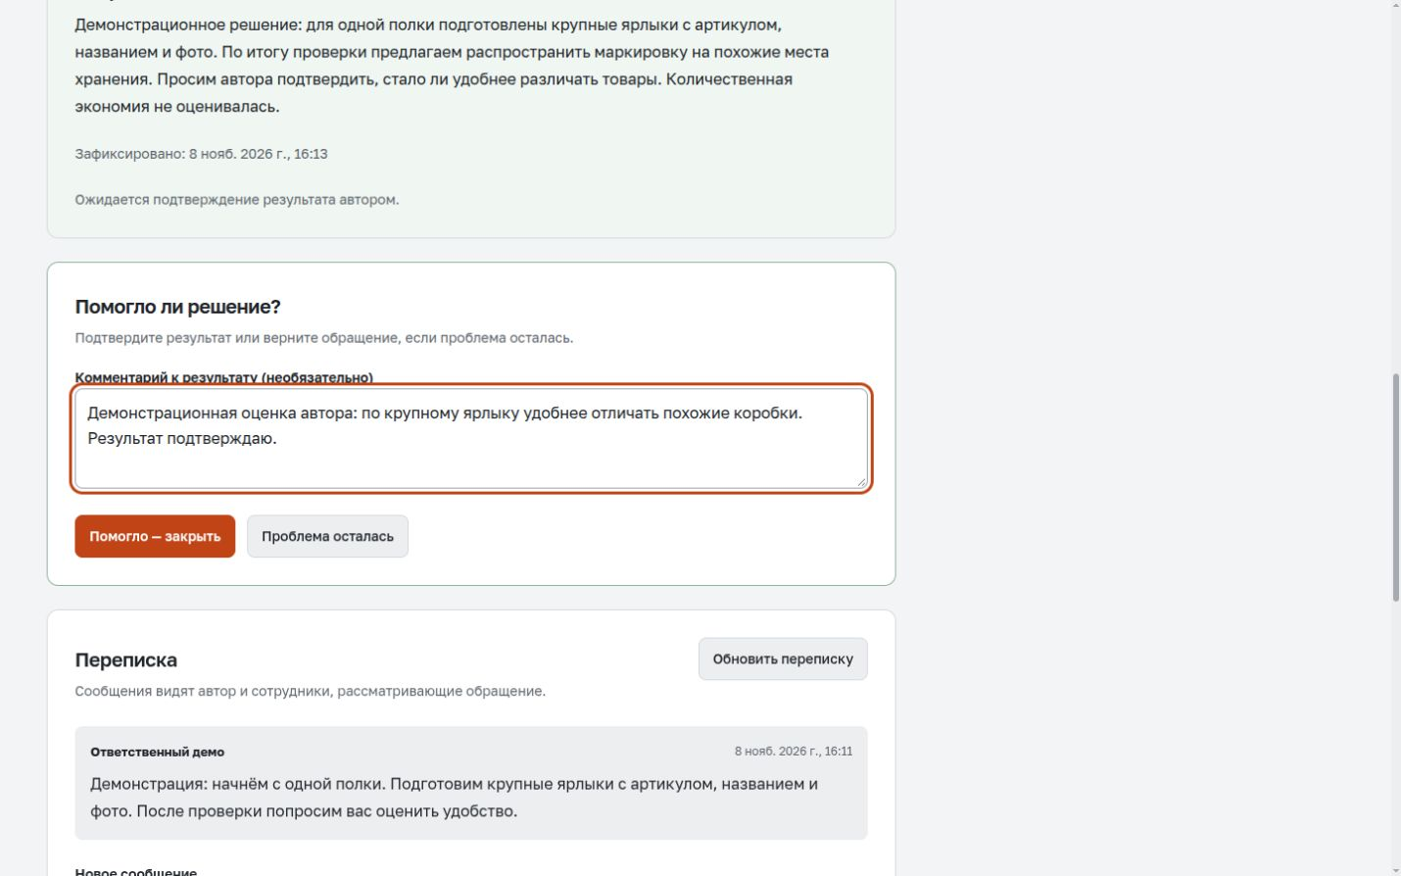
Результат оценивает автор обращения
«Помогло»
Обращение закрывается
с оценкой сотрудника.
«Проблема осталась»
Комментарий возвращает
обращение в работу.
08
Notes:
[2:45–3:10] Центральное отличие: сообщение ответственного о выполнении ещё не закрывает вопрос. Сотрудник подтверждает результат или объясняет, что проблема осталась. Тогда обращение возвращается в работу, а история сохраняется. Молчание не считается подтверждением. Это сигнал автора, не доказательство долгосрочного экономического эффекта. Источники: MVP_SPEC.md, раздел 9.3; artifacts/demo-video/screens/16-confirm.png.

Slide 9
Тот же процесс помогает продажам и логистике
Продажи
Логистика
«В инструкции нет ответа
на частый вопрос клиента»
«Перед отгрузкой не хватает
одного пункта проверки»
Дополнить инструкцию.
Проверить на нескольких обращениях.
Спросить сотрудника, стало ли проще.
Проверить короткий чек-лист.
Сравнить возвраты на уточнение.
Зафиксировать итог и оценку автора.
Возможные ситуации для Модус Трейд, не отчёт о выявленных проблемах
09
Notes:
[3:10–3:35] Процесс применим к разным подразделениям. В продажах сотрудник предлагает дополнить инструкцию по частому вопросу клиента. В логистике замечает недостающий пункт проверки перед отгрузкой. В обоих случаях назначаем ответственного, пробуем небольшое изменение и проверяем результат. Это предложенные нами сценарии, не подтверждённые случаи компании. Категории соответствуют MVP_SPEC.md.

Slide 10
Как посчитать эффект пилота
Условная модель для одной операции. Это гипотеза, не достигнутый результат.
14,7 часа
в месяц можно высвободить,
если время поиска снизится
с 3 до 1 минуты
20 поисков в день × 22 дня
Пилот должен подтвердить время поиска, частоту операций и качество комплектации.
10
Notes:
[3:35–4:00] Здесь условная арифметика, а не обещание экономии. Если одна операция поиска выполняется 20 раз в день, занимает 3 минуты, а после изменения 1 минуту, при 22 рабочих днях база составляет 20×3×22÷60=22 часа. Целевое значение 20×1×22÷60=7,33 часа. Разница 14,67 часа, округляем до 14,7. Все входные значения предположительные. В пилоте нужно измерить их, проверить сопоставимость условий и отсутствие ухудшения качества. Высвобождённое время не равно сокращению денежных расходов.

Slide 11
Следующий шаг: пилот в одном подразделении
Предлагаем согласовать
Что измеряем
Одно подразделение
Один координатор
Короткий период проверки
Время до первого ответа
Долю просроченных обращений
Долю подтверждённых решений
Эффект конкретных изменений
Веб-цикл реализован. Бот и модель запущены.
Финальная проверка Mini App на телефоне остаётся перед показом.
11
Notes:
[4:00–4:25] Следующий шаг предлагаем согласовать с заказчиком: одно подразделение, координатор и короткий период проверки. До старта определим базу и метрики. Доля подтверждённых решений должна считаться по согласованной когорте и сроку наблюдения, чтобы свежие обращения не искажали показатель. По DEVELOPMENT_PROGRESS.md веб-цикл реализован, реальная модель и бот запущены, финальная проверка Telegram и Mini App на личном телефоне ещё остаётся. Пилот и его сроки пока предложение, не договорённость.

Slide 12
Команда с опытом создания продуктов
Проекты участников команды
KazChessTalents
Chess Profi
Шахматная платформа
kazchess.com
Приложение в Microsoft Store
Открыть страницу приложения
Водоканал Павлодара
InTechSol
Внутренняя система
Сайт компании
intechsol.kz
Готовы вместе провести пилот и согласовать дальнейшее сопровождение
12
Notes:
[4:25–5:00] Наш аргумент в пользу команды: у её участников есть опыт создания продуктов. Представляем KazChessTalents, внутреннюю систему Водоканала Павлодара, Chess Profi в Microsoft Store и сайт InTechSol. Готовы вместе с Модус Трейд провести пилот, собрать обратную связь и согласовать дальнейшее сопровождение. На вопросы о проектах каждый участник называет свой реальный вклад. Портфолио и участие команды предоставлены пользователем, независимо авторство не подтверждалось. Публичные источники: https://kazchess.com/ ; https://apps.microsoft.com/detail/9nmg9lqrkzq9?hl=ru-RU&gl=RU ; https://intechsol.kz/ . Для внутренней системы публичная ссылка не предоставлена, описание, заказчик, метрики и изображения не выдумывались. Имена участников и объём поддержки не заданы.

